Slide 1
LAB - 11
陳培殷
國立成功大學 資訊工程系

Slide 2
Lab : Keypad Controller

Slide 3
Keypad controller (1/2)
Please design a Keypad controller by using the following components:
1 LED Dot Matrix Displays
1 keypad
1 reset button
1 seven-segment display

Slide 4
Dot matrix controller (2/2)
Clock Frequency : 100 Hz (button detection)
Clock Frequency : 2500 Hz (dot matrix)
Basic requirements :
When the reset button is pressed, dot matrix need to set off and seven-segment display needs to set 0.
When any keypad be pressed, the corresponding area in dot matrix needs to set on and seven-segment display needs to display the corresponding value.
F | E | D | C
B | 3 | 6 | 9
A | 2 | 5 | 8
0 | 1 | 4 | 7

Slide 5
Keypad(1/8)
DE0-CV的external board提供一組keypad
一組keypad需要8條控制線
四條輸入到keypad的Row Line
四條輸出到FPGA的Column Line
Row Line決定哪個Row被開啟
Row Line為0時，該row被開啟
Row Line為1時，該row被關閉
Column Line決定該Row上，哪一個按鍵被按下去
Column Line為0時，按鍵有按
Column Line為1時，按鍵沒有按
F
E
D
C
Row Line
B
3
6
9
A
2
5
6
0
1
4
7
Column Line

Slide 6
Keypad(2/8)
Example
當Row Line = 4’b0111時，就可以偵測按鍵F、E、D、C
F
E
D
C
Row Line
=4’b0111
B
3
6
9
A
2
5
6
0
1
4
7
Column Line

Slide 7
Keypad(3/8)
Example
當Row Line = 4’b0111時，就可以偵測按鍵F、E、D、C
如果Column = 4’b1111時，則代表按鍵F、E、D、C都沒有被按下去
F
E
D
C
Row Line
=4’b0111
B
3
6
9
A
2
5
6
0
1
4
7
Column Line

Slide 8
Keypad(4/8)
Example
當Row Line = 4’b0111時，就可以偵測按鍵F、E、D、C
如果Column = 4’b1111時，則代表按鍵F、E、D、C都沒有被按下去
如果Column = 4’b0111時，則代表按鍵1被按下去
F
E
D
C
Row Line
=4’b0111
B
3
6
9
A
2
5
6
0
1
4
7
Column Line

Slide 9
Keypad(5/8)
Example
當Row Line = 4’b0111時，就可以偵測按鍵F、E、D、C
如果Column = 4’b1111時，則代表按鍵F、E、D、C都沒有被按下去
如果Column = 4’b0111時，則代表按鍵1被按下去
如果Row Line = 4’b1011，就可以偵測按鍵B、3、6、9
F
E
D
C
Row Line
=4’b1011
B
3
6
9
A
2
5
6
0
1
4
7
Column Line

Slide 10
Keypad(6/8)
Example
當Row Line = 4’b0111時，就可以偵測按鍵F、E、D、C
如果Column = 4’b1111時，則代表按鍵F、E、D、C都沒有被按下去
如果Column = 4’b0111時，則代表按鍵1被按下去
如果Row Line = 4’b1011，就可以偵測按鍵B、3、6、9
如果Column = 4’b1011時，則代表按鍵3被按下去
F
E
D
C
Row Line
=4’b1011
B
3
6
9
A
2
5
6
0
1
4
7
Column Line

Slide 11
Keypad(7/8)
如果希望一直偵測每一排是否有按鍵被按下，則需要藉由快速切換來達到目的
每次偵測一排要給多少個clock cycle？
如果太少(1 clock cycle)，則掃描速度太快，沒有debounce，可能會使結果不如預期輸入
如果太多(50M clock cycle)，則掃描速度太慢，debounce過長，等待時間太久
因此需要一個除頻器(clock divisor)，產生一個比較適當的速度，來控制keypad
對每一個FPGA，適當的速度都不一樣，因此要個別測試 ( 此次使用 100 Hz 即可)

Slide 12
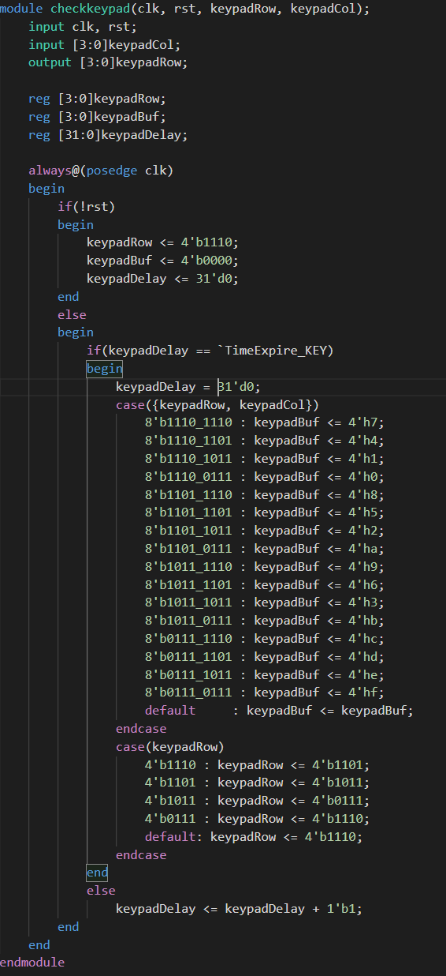
Keypad(8/8)
當keypadDelay = TimeExpire時
1.keypadDelay歸零
2.依照目前偵測的row，檢查是否該row是否有按鍵被按
3.切換到下一列

Slide 13
Notice
wire and reg type define
always begin …裡面變數… end ，宣告 reg type
always begin …… end 外面變數，宣告 wire type
需搭配 assign 使用
reg == register
在組合電路中使用 reg type，合成 → 線 (net)
在循序電路中使用 reg type，合成 → Flip-flop (register)
Inferred latch
在組合電路中，case、if…else…若沒有寫滿，合成後會產生latch

Slide 14
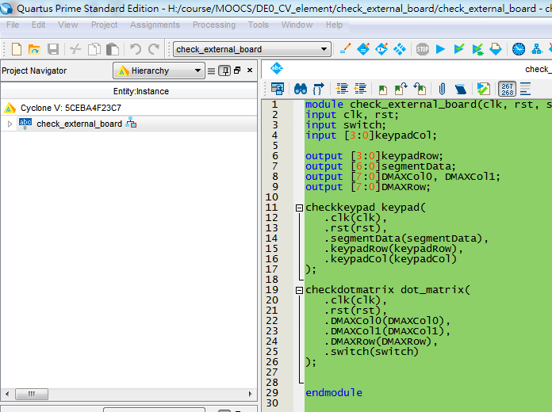
Notice
請勿命名中文資料夾或數字開頭資料夾
請確認 Device family 是否與 FPGA 晶片符合
Family: Cyclone / Device: 5CEBA4F23C7
top module name & project name 需要一致
燒錄檔案至 FPGA 前，Double-check Pin Assignment
設定錯誤的 Pin，會導致 FPGA 無法正確執行
連接 FPGA 板後，請先確認是否可以正常燒錄與動作
USB Blaster，指定到 USB Blaster Driver目標資料夾 C:\altera\16.0\quartus\drivers\usb-blaster

Slide 15
Number Representation
May be represented using
Binary, decimal, hexadecimal,
Format
<size>’ <base_format> <number>
base_format:
b, d, h,
Example
4'b1111; 16'd255
23456 (32-bit decimal # by default); 'hc3 (32 bit)
12'b1111_0000_1010

